Slide 1
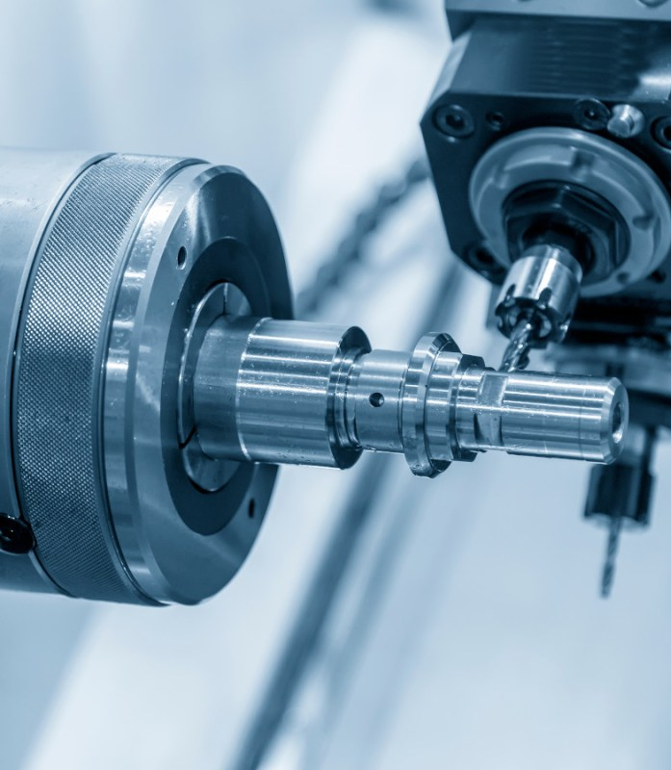


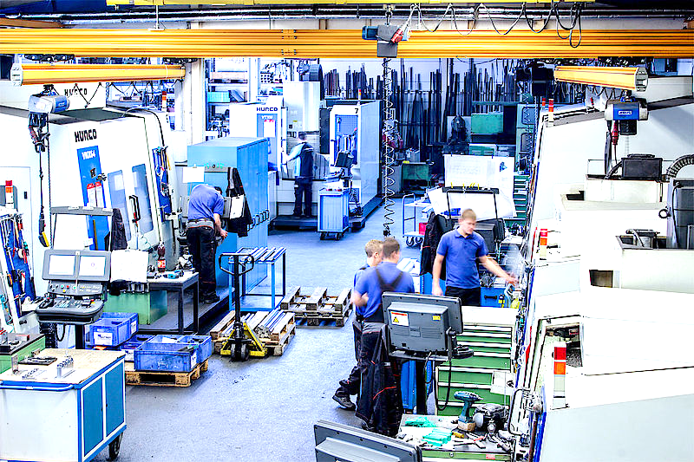
Projet Base de Données 2023 – 2024
Régis MBOLA TEMBO
Violette PULS
GM3
PLATFORM Manager

Slide 2

PLATFORM Manager
Fonctionnalités de bases demandées
Fonctionnalités supplémentaires
- Ensemble de machines
- Ensemble de produits
- Ensemble d’opérations ordonnées pour chaque produit.
- Authentification
- Gestion d’atelier
- Emploi du temps
- Lancement de production …

Slide 3
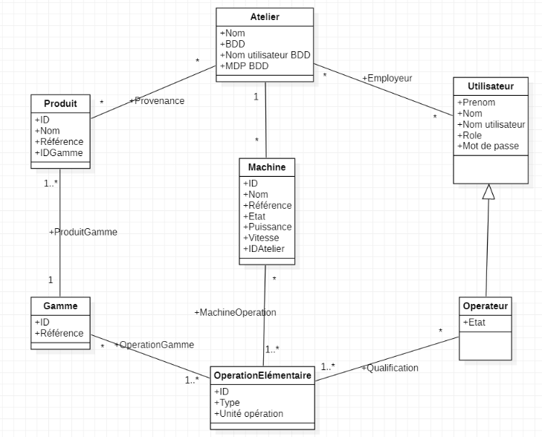
PLATFORM Manager
Types de classe
- Classe table
- Groupe
- Paramètre
- Vue
- Gestionnaire

Slide 4
Temps requis décroissant
Fiche Méthode
Nom | repartitionMachine
Classe | Gestionnaire
Entrée | Liste de Produits
Sortie | Notification, Calendrier
Description | Réparti les produits sur les machines, optimise le temps
Machine Capable
Tri
Sous-panier
Panier
Machine
Disponibilité
Dernière inappropriée
Inapproprié
+ durée op.
Date final théorique
Ss panier suivant
Machine suivante
possible
Date mini = Date théorique
Machine retenue
Etape suivante
Dernière machine
Ajouter indisponibilité machine retenue
Sous-panier :
Objet contenant 1 produit et son nombre d’occurrence dans le panier.
Afficher, BDD
Calculer énergie et temps

Slide 5
Démonstration
X
PLATFORM Manager

Slide 6
Conclusion

